Slide 1

Algoritmos de Alta Performance
Professor Sérgio Ricardo Rota
pf0112@fiap.com.br
PLANO DE ENSINO
www.fiap.com.br

Slide 2
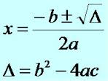
Introdução aos Algoritmos
Um algoritmo é uma sequência lógica de instruções que devem ser seguidas para a resolução de um problema ou para a execução de uma tarefa.
Exemplos:
Preparação de um bolo.
Substituição (troca) de um pneu furado.
Resolução de uma equação do 2º grau.
2

Slide 3
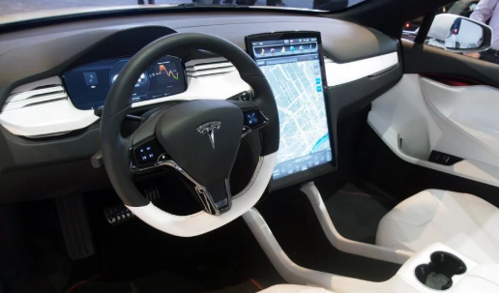
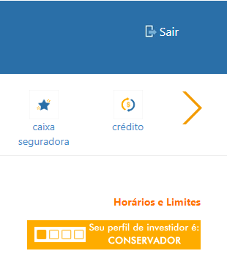

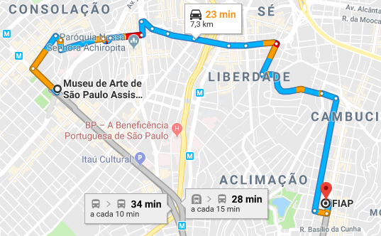
Introdução aos Algoritmos

Slide 4

Introdução aos Algoritmos
Um algoritmo tem por objetivo representar fielmente o raciocínio envolvido na lógica de programação.
Uma vez concebida uma solução algorítmica para um problema, esta solução pode ser traduzida para qualquer linguagem de programação.
4

Slide 5
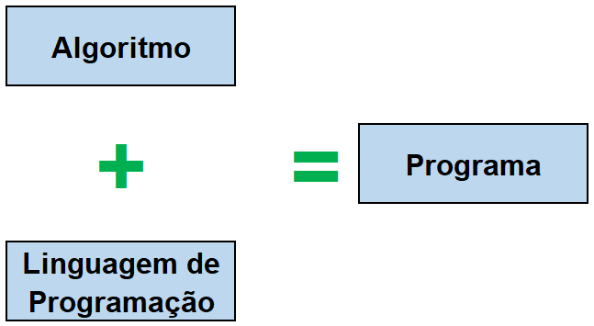
Introdução aos Algoritmos
5

Slide 6
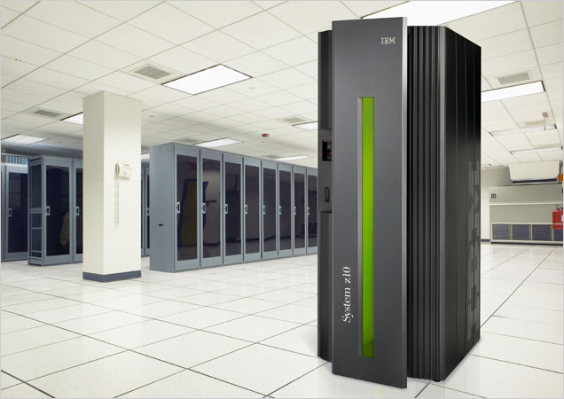

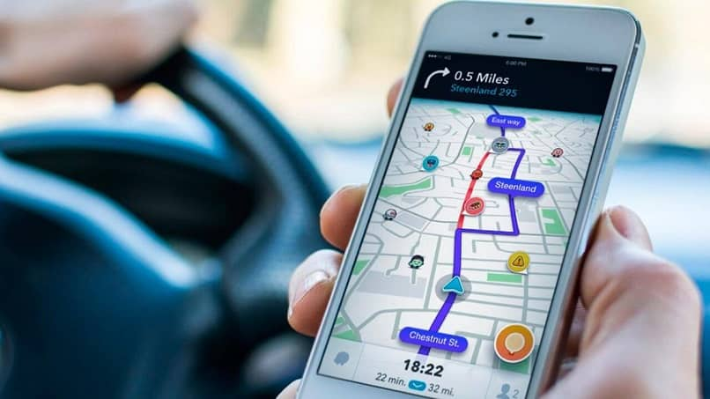
Por que algoritmos
de alta performance?
redução de custos
baixa capacidade de processamento
sistemas de tempo real
6

Slide 7
Objetivo
• Proporcionar o entendimento das estruturas de dados básicas, que são comumente utilizadas para o armazenamento e posterior recuperação eficiente de dados, gerando as correspondentes implementações em linguagem JAVA.
• Apresentar os conceitos básicos sobre a eficiência de algoritmos.
• Avaliar métodos de ordenação e busca de dados.
7

Slide 8
Metodologia de Ensino
A estratégia de ensino baseia-se em aulas expositivas, nas quais serão realizados diversos exercícios práticos, bem como trabalhos individuais de avaliação continuada, para que os conceitos apresentados possam ser fixados.
8

Slide 9
Ementa
• Linguagem JAVA: conceitos e estruturas básicas, vetores e métodos (sub-rotinas).
• Métodos de ordenação e recuperação de dados em vetores.
• Complexidade de algoritmos e análise de problemas computacionais.
• Definição de novos tipos de dados.
• Listas lineares: pilhas e filas.
• Recursão.
• Introdução à árvores e suas aplicações.
9

Slide 10
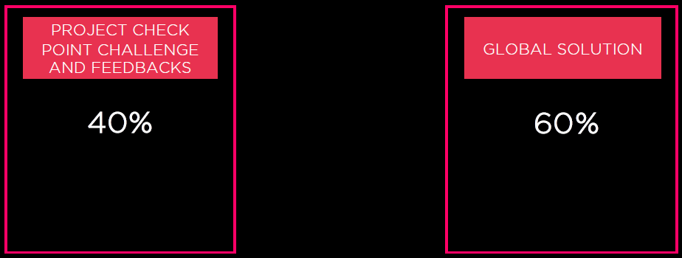
Avaliação
1º Semestre: peso 40%
2º Semestre: peso 60%
10

Slide 11
Bibliografia
ASCENCIO, A. F. G.; CAMPOS, E. A. V. Fundamentos da PROGRAMAÇÃO de COMPUTADORES. 3.ed. São Paulo: Pearson Education do Brasil, 2012.
PUGA, S.; RISSETTI, G. LÓGICA DE PROGRAMAÇÃO E ESTRUTURAS DE DADOS. 3.ed. São Paulo: Pearson Education do Brasil, 2017.
11

Slide 12
Bibliografia Complementar
CORMEN, T. H.; LEISERSON, C. E.; RIVEST, R. L.; STEIN, C. Algoritmos – Teoria e Prática. Rio de Janeiro: Elsevier, 2002.
FORBELLONE, A. L. V.; EBERSPÄCHER, H. F. Lógica de Programação: A construção de algoritmos e estruturas de dados. 3.ed. São Paulo: Pearson Prentice Hall, 2006.
GUEDES, S. Lógica de Programação Algorítmica. São Paulo: Pearson Education do Brasil, 2014.
LEME, E. Programação de Computadores. São Paulo: Pearson Education do Brasil, 2014.
PREISS, B. R. Estruturas de Dados e Algoritmos. Rio de Janeiro: Campus, 2001.
12

Slide 13

Dúvidas, Observações e Comentários
13

